Slide 1
PROGETTO FINALE · LLM & AGENTIC AI
Casa & Regali
Assistente clienti in italiano
L'LLM sceglie il tool e scrive la risposta.
Il codice impone policy, privacy, HITL e ledger.
LangChain
LangGraph
BM25
HITL
Streamlit
LFM3-1.7B Q4_K_M · LM Studio · 29 ottobre 2026
Notes:
Titolo e tesi: la v2 tiene solo le due decisioni affidate all'LLM e sposta i vincoli nel codice.

Slide 2
LA TESI
In una frase
Tre passaggi, un solo agente, nessun fallback deterministico.
1
2
3
L'LLM sceglie
Il tool esegue
L'LLM racconta
Riceve la richiesta e la conversazione, e seleziona uno dei sette tool con i suoi argomenti. Se non serve un tool, risponde direttamente.
Legge i dati del cliente dal runtime e applica la policy: finestra resi, categorie escluse, soglie, privacy. Il modello non può cambiare cliente.
Un secondo passo, senza tool, riceve gli esiti e scrive la risposta finale. Non può avviare altre azioni.
Il rimborso è solo una proposta: interrupt, approvazione umana, poi ledger idempotente e audit JSONL.
Casa & Regali · assistente clienti · v2
2 / 12
Notes:
Sottolineare la separazione tra decisione (LLM) ed esecuzione vincolata (tool + policy). Il prompt finale è specifico per tool e chiede un blocco <risposta>: il codice estrae solo quel blocco, così il ragionamento del modello non arriva al cliente.

Slide 3
LA REVISIONE
Da estesa a v2
Meno pattern, stessi vincoli di dominio.
Versione estesa
Versione 2 (v2)
Supervisore + 3 agenti
Ciclo ReAct con più passaggi
Review / reflection
Chroma + embedding
Backend deterministico
HITL come nodo separato
1 agente
Un solo passaggio di tool
Nessuna reflection
BM25 su 10 documenti
Nessun fallback
HITL dentro proponi_rimborso
La versione estesa dimostra più pattern, ma con un modello da 1,7B il routing e la reflection aggiungono latenza e punti di errore. La revisione toglie ciò che non ripaga e conserva policy, privacy, HITL, audit e ledger.
Casa & Regali · assistente clienti · v2
3 / 12
Notes:
Non è una critica alla versione estesa: è una scelta proporzionata al modello locale e alla leggibilità.

Slide 4
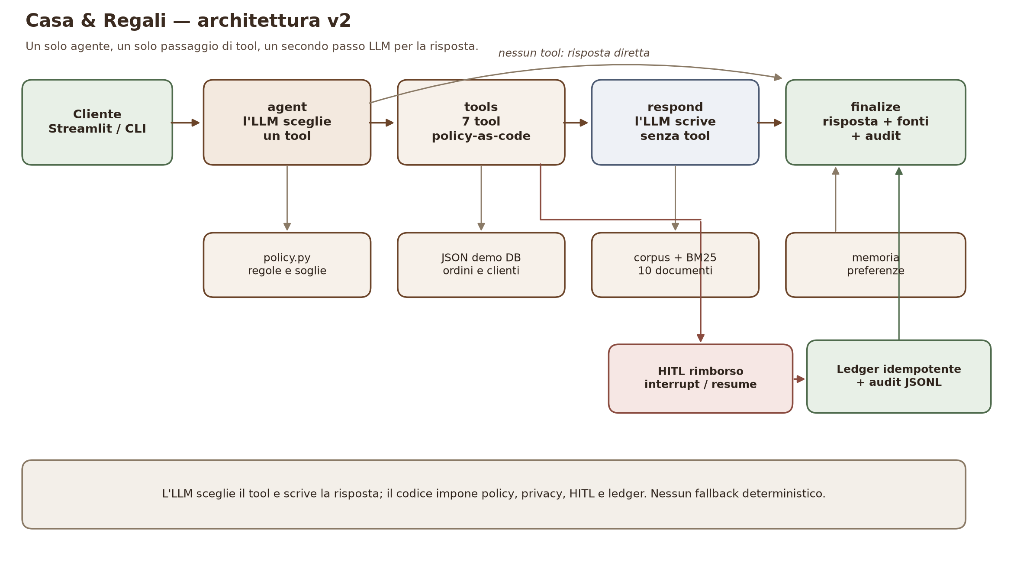
ARCHITETTURA
Quattro nodi, un solo passaggio di tool
agent → tools → respond → finalize; senza tool: agent → finalize.
agent → tools → respond → finalize
agent → finalize (senza tool)
dopo il rimborso: nessun altro tool
Casa & Regali · assistente clienti · v2
4 / 12
Notes:
Il secondo passo LLM non ha tool: scrive solo la risposta. Dopo proponi_rimborso il turno è chiuso.

Slide 5
CONFINE
Cosa fa l'LLM, cosa fa il codice
Due decisioni al modello, tutti i vincoli al codice.
LLM
Codice
Sceglie il tool e i suoi argomenti
Scrive la risposta in linguaggio naturale
Può sbagliare: l'errore resta visibile nella valutazione
Non può cambiare cliente, importo o esito
policy.py applica finestra resi, esclusioni e soglie
ToolRuntime impone il cliente della sessione
interrupt() sospende il rimborso per l'approvazione
audit.py scrive solo dopo approvazione e registra ogni turno
Nessuna modalità deterministica, nessun fallback semantico: se il modello sbaglia, lo si vede.
Casa & Regali · assistente clienti · v2
5 / 12
Notes:
Il punto centrale: l'AI è responsabile delle decisioni, il codice garantisce che non possa violare i vincoli.

Slide 6
STRUMENTI
Sette tool, quattro read-only
Solo proponi_rimborso scrive un rimborso, e solo dopo l'approvazione umana.
Tool | Cosa fa | Scrittura
cerca_policy(query) | Cerca nelle policy e restituisce contesto e fonti | no
stato_ordine(order_id) | Stato, articoli e tracking di un ordine del cliente | no
elenca_ordini() | Elenco degli ordini del profilo della sessione | no
verifica_reso(order_id) | Idoneità al reso, giorni trascorsi, esclusioni | no
proponi_rimborso(order_id) | Verifica, chiede HITL, scrive solo se approvato | dopo HITL
apri_ticket(motivo) | Apre un ticket per un operatore umano | ticket
ricorda_preferenza(testo) | Salva una preferenza su richiesta esplicita | preferenza
Tutti restituiscono testo leggibile, tranne cerca_policy che restituisce JSON con contesto e fonti.
Casa & Regali · assistente clienti · v2
6 / 12
Notes:
I tool leggono i dati dal runtime: il modello non può indicare un cliente diverso da quello della sessione.

Slide 7
RIMBORSO
Human-in-the-Loop dentro il tool
La proposta è visibile, l'esecuzione no: il ledger scrive solo dopo l'ok umano.
1. Verifica
2. Proposta
3. Interrupt
4. Decisione
5. Ledger
idoneità, finestra, esclusioni, duplicati
ordine, cliente, importo, livello
il turno si sospende
approva o rifiuta in UI o CLI
rivalida e scrive solo se approvato
Il ledger non si fida
Soglia 500 EUR
Un importo manomesso, un'approvazione mancante o un rimborso già registrato vengono rifiutati. Il chiamante non può forzare la scrittura.
Sopra i 500 EUR la proposta richiede il livello responsabile: la UI mostra una conferma aggiuntiva, la CLI la chiede esplicitamente.
Senza approved=True non esiste alcun rimborso: il ledger rivalida cliente, importo e duplicati.
Casa & Regali · assistente clienti · v2
7 / 12
Notes:
HITL dentro proponi_rimborso tramite interrupt(): nessun nodo separato, nessuna scrittura prima dell'ok.

Slide 8
DATI E CONTESTO
Dati, RAG e memoria
Un corpus piccolo, un indice lessicale, una memoria esplicita.
Dati demo
RAG BM25
Memoria
20 prodotti, 50 clienti
200 ordini, 4 rimborsi iniziali
Casi curati: ORD-1001…1008
Nessun dato personale reale
DEMO_TODAY = 2026-10-23
10 documenti Markdown
chunk_size = 650
top_k = 3
Niente embedding o Chroma
Query + ultima richiesta del cliente
Breve: InMemorySaver
Lunga: PreferenceMemory
Solo preferenze richieste esplicitamente
Email, telefoni e carte rimossi
Stato di sessione perso al riavvio
La query del modello viene unita all'ultima richiesta: i termini specifici del cliente non si perdono.
Casa & Regali · assistente clienti · v2
8 / 12
Notes:
BM25 è proporzionato a dieci documenti brevi. La memoria lunga non salva nulla senza richiesta esplicita.

Slide 9
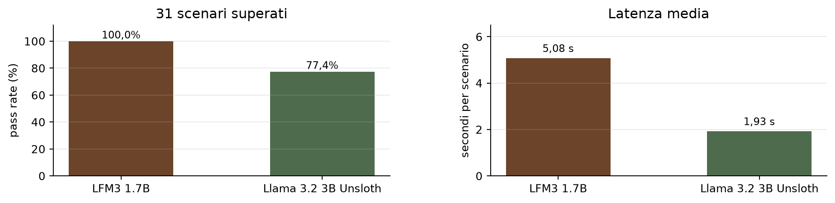
VALUTAZIONE
31 scenari, due profili
Tool, contenuti, fonti, HITL, scritture ed effetti collaterali.
31/31
100,0%
24/31
1,93 s
LFM3 superati
tool hit LFM3
Llama superati
latenza Llama
LFM3: 3,72 s per turno, 100% su tool, fonti, HITL e sicurezza. Llama: 1,93 s ma 66,7% di sicurezza e 88,9% sulle fonti.
31 scenari: 9 info, 3 ordini, 6 resi, 6 rimborsi, 3 sicurezza, 2 escalation, 2 memoria.
Casa & Regali · assistente clienti · v2
9 / 12
Notes:
Numeri da eval/results/latest.json e dalla run Llama completa. Gemini non ha una run comparabile per quota.

Slide 10
ANALISI
Dove si concentrano gli errori
Llama è veloce ma perde resi, memoria e fonti.
Llama 3.2 3B (Unsloth)
Reasoning LFM3
Gemini 2.5 Flash
Informazioni 8/9
Resi 3/6
Privacy/sicurezza 2/3
Memoria 0/2
Totale 24/31
Tool: reasoning default, 31/31
Risposta finale: reasoning off
Prima: 7.058 token, output vuoto
none su tutto il grafo: 27/31
Backend configurabile
Quota gratuita giornaliera esaurita
Nessuna run completa
Nessuna metrica comparabile inventata
La valutazione misura gli errori, non li nasconde: è il motivo per cui il fallback deterministico è stato escluso.
Casa & Regali · assistente clienti · v2
10 / 12
Notes:
Il reasoning resta utile per scegliere il tool; la risposta finale lo disattiva per evitare l'esaurimento del contesto. Disattivarlo su tutto il grafo peggiora i risultati.

Slide 11
QUALITÀ
Test e riproducibilità
La suite automatica non richiede LM Studio; la valutazione sì.
60 test
Comandi
ScriptedModel, nessuna rete
Grafo, HITL, privacy, memoria
Policy, corpus, ledger, scenari
Dati isolati per ogni test
python -m pytest -q tests
python eval/run_eval.py --backend local
streamlit run app.py
python cli.py --customer C-001
LM Studio: lms load lfm3-1.7b@q4_k_m --gpu max --context-length 8192 --yes
Reset demo: python scripts/reset_demo.py · risultati in eval/results/
Casa & Regali · assistente clienti · v2
11 / 12
Notes:
I test usano un modello scriptato e non richiedono LM Studio. La run reale richiede il modello caricato.

Slide 12
CHIUSURA
Limiti e conclusione
Un prototipo misurato, non una garanzia di produzione.
Modelli piccoli: possono sbagliare tool o riformulare i numeri; la valutazione lo mostra.
Un tool per turno: una richiesta che ne richiede due viene gestita al turno successivo.
BM25: adatto a dieci documenti brevi, non a un corpus grande.
Memoria di sessione: InMemorySaver perde lo stato al riavvio.
Gemini: backend presente, run completa non disponibile per quota.
Il punto
Il grafo è piccolo abbastanza da essere letto in un minuto, ma il comportamento non è simulato. L'LLM sceglie davvero, scrive davvero e sbaglia quando il modello sbaglia. La differenza è che gli errori sono visibili, non nascosti da un fallback.
31/31 su 31 scenari controllati, con modello locale e dati sintetici: una misura, non una promessa.
Casa & Regali · assistente clienti · v2
12 / 12
Notes:
Chiudere sul confine tra AI e codice: è il contributo principale della v2.

